Slide 1
操作ガイド 予約を承認・却下する

Slide 2
前提条件
管理者アカウントを持っていること
新しい承認待ち予約があること
所要時間：5分

Slide 3

ログイン情報を入力し、「ログイン」をクリックします

Slide 4
方法1：カレンダーで確認

Slide 5
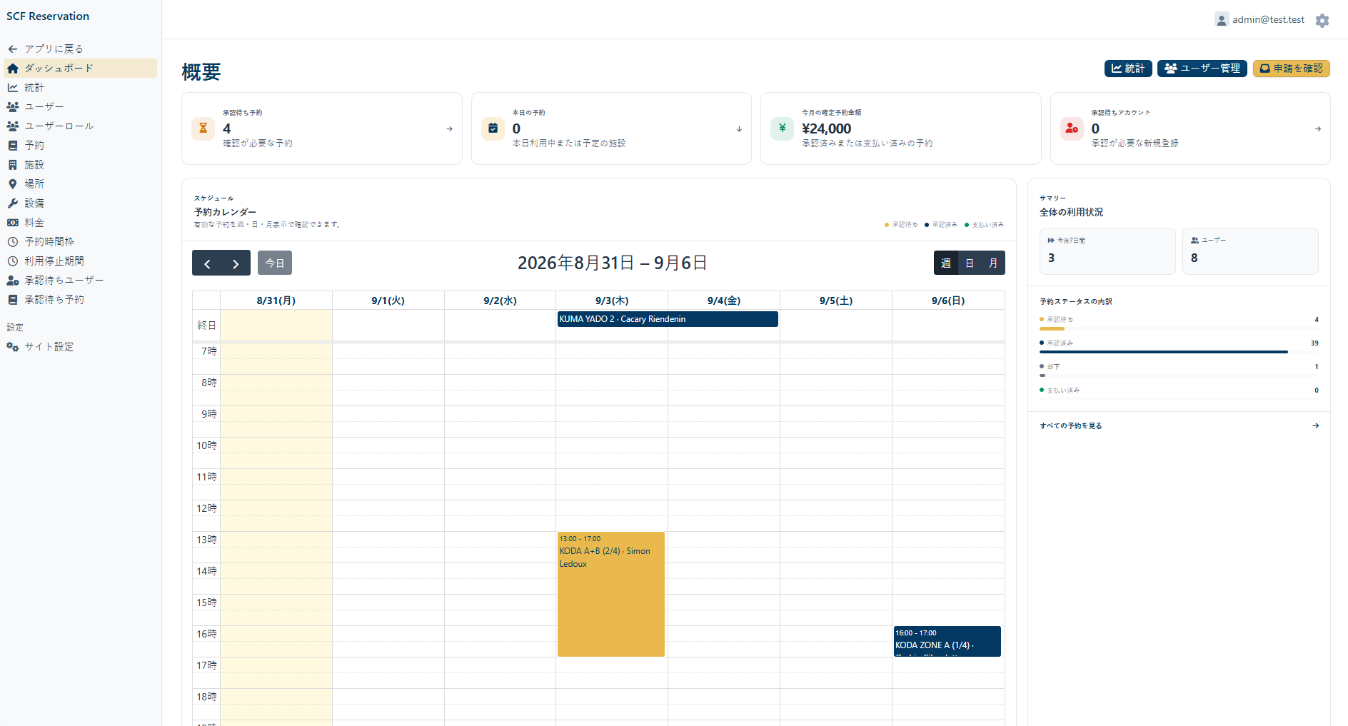
1. カレンダーで対象の予約申請まで移動します

Slide 6
2. 予約申請をクリックします

Slide 7
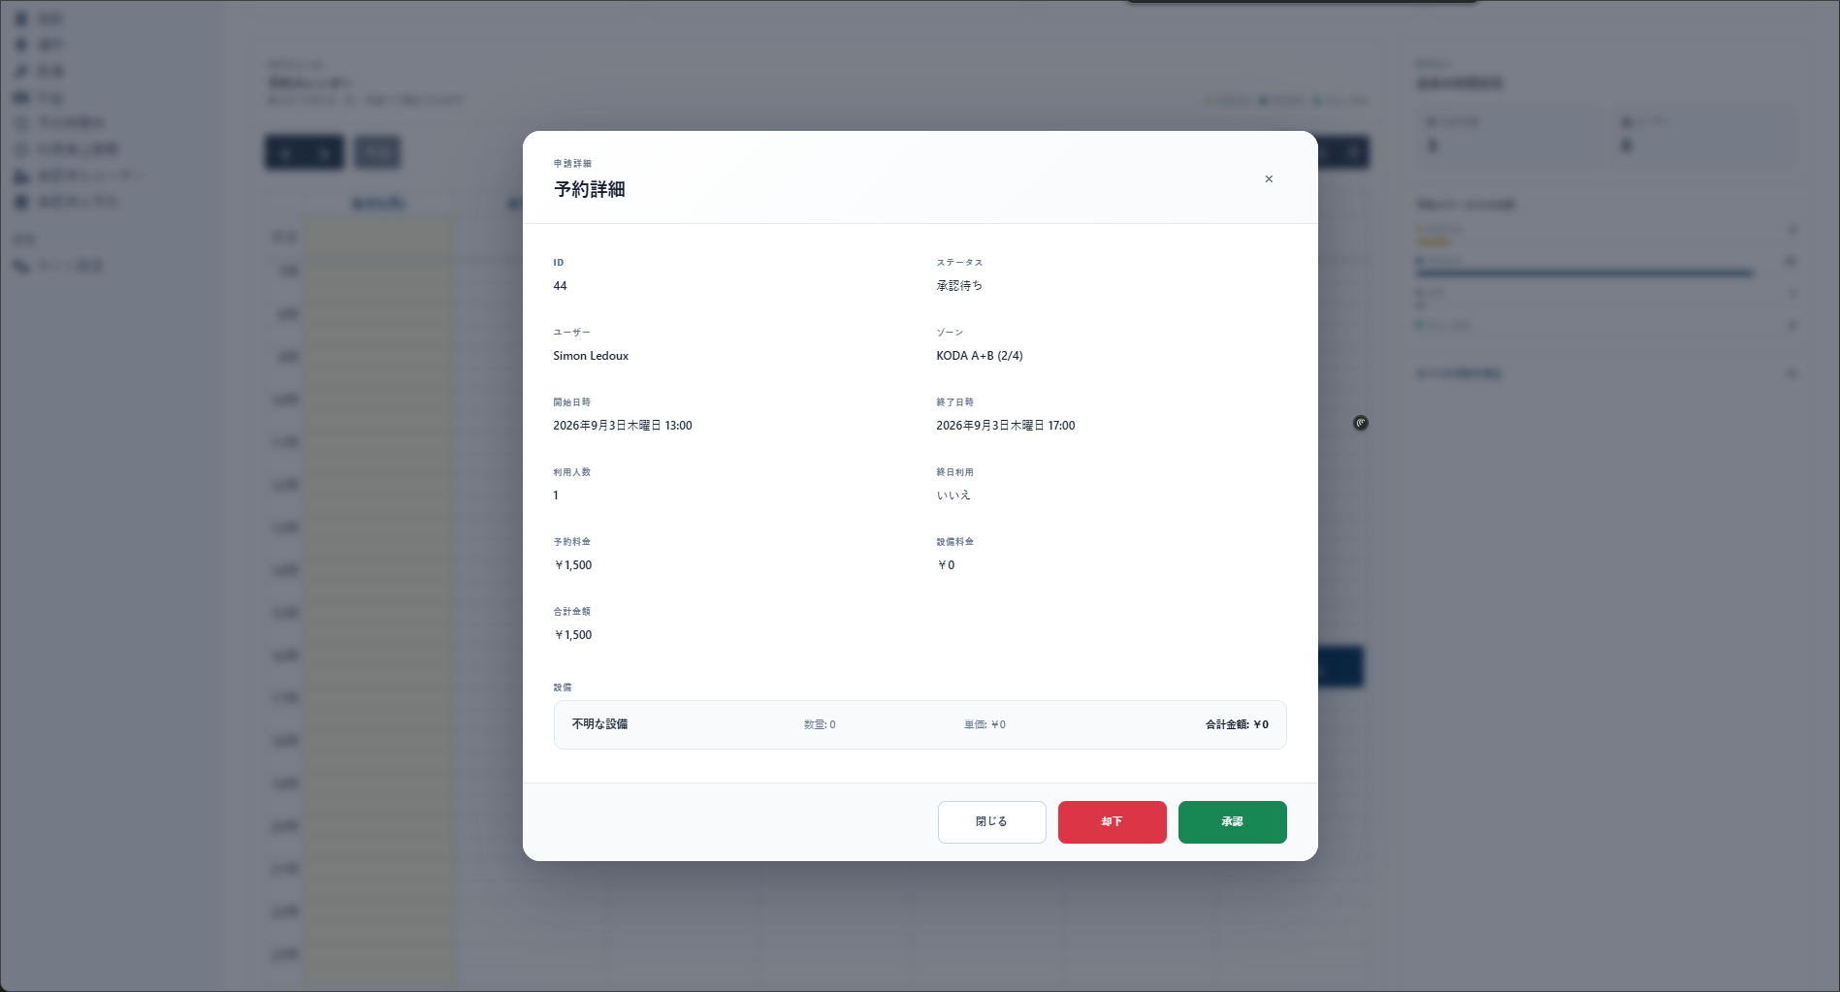
3. 予約申請を承認または却下します

Slide 8
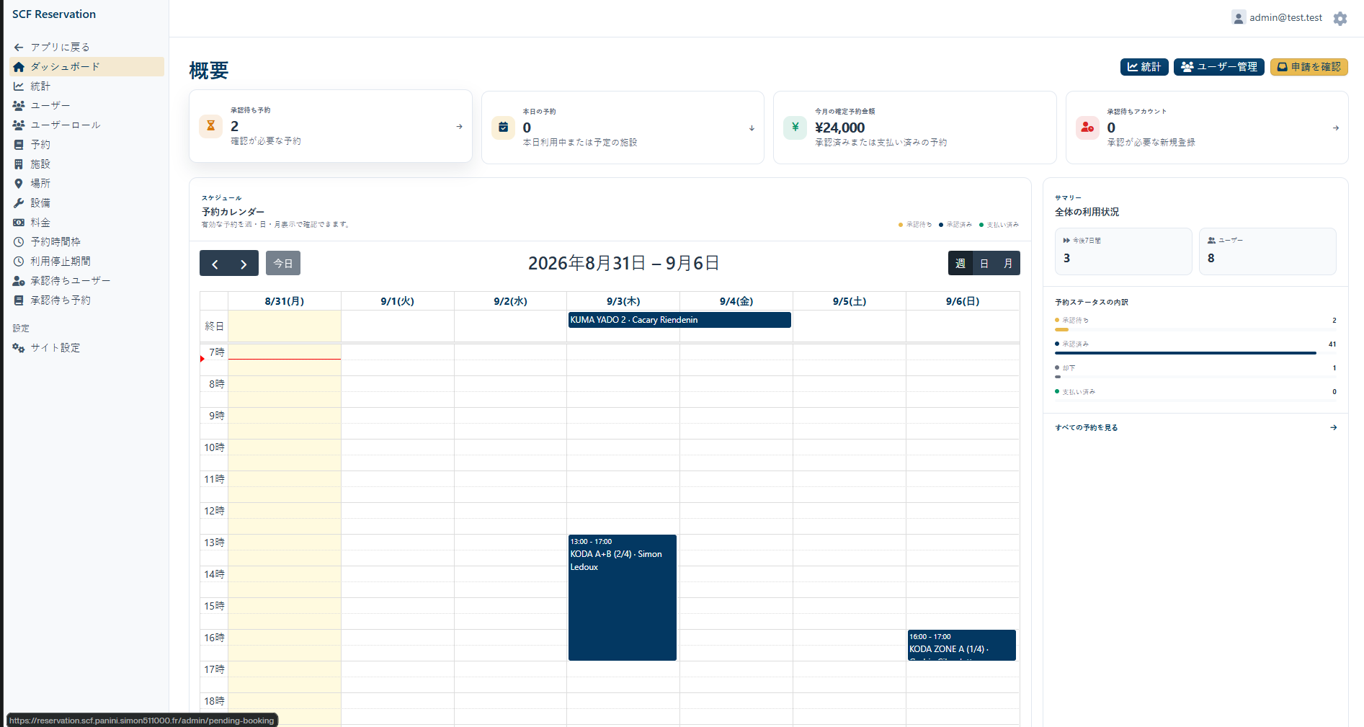
4. 予約申請が承認されました

Slide 9
方法2：承認待ち予約の一覧で、予約状況を確認

Slide 10
1. 承認待ちの予約を表示します

Slide 11
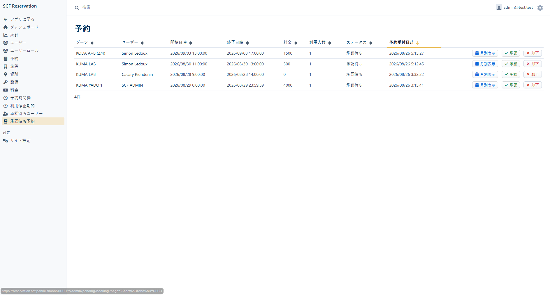
2. 処理する予約を選択します

Slide 12
3. 任意：ユーザーの当月の予約を表示します

Slide 13
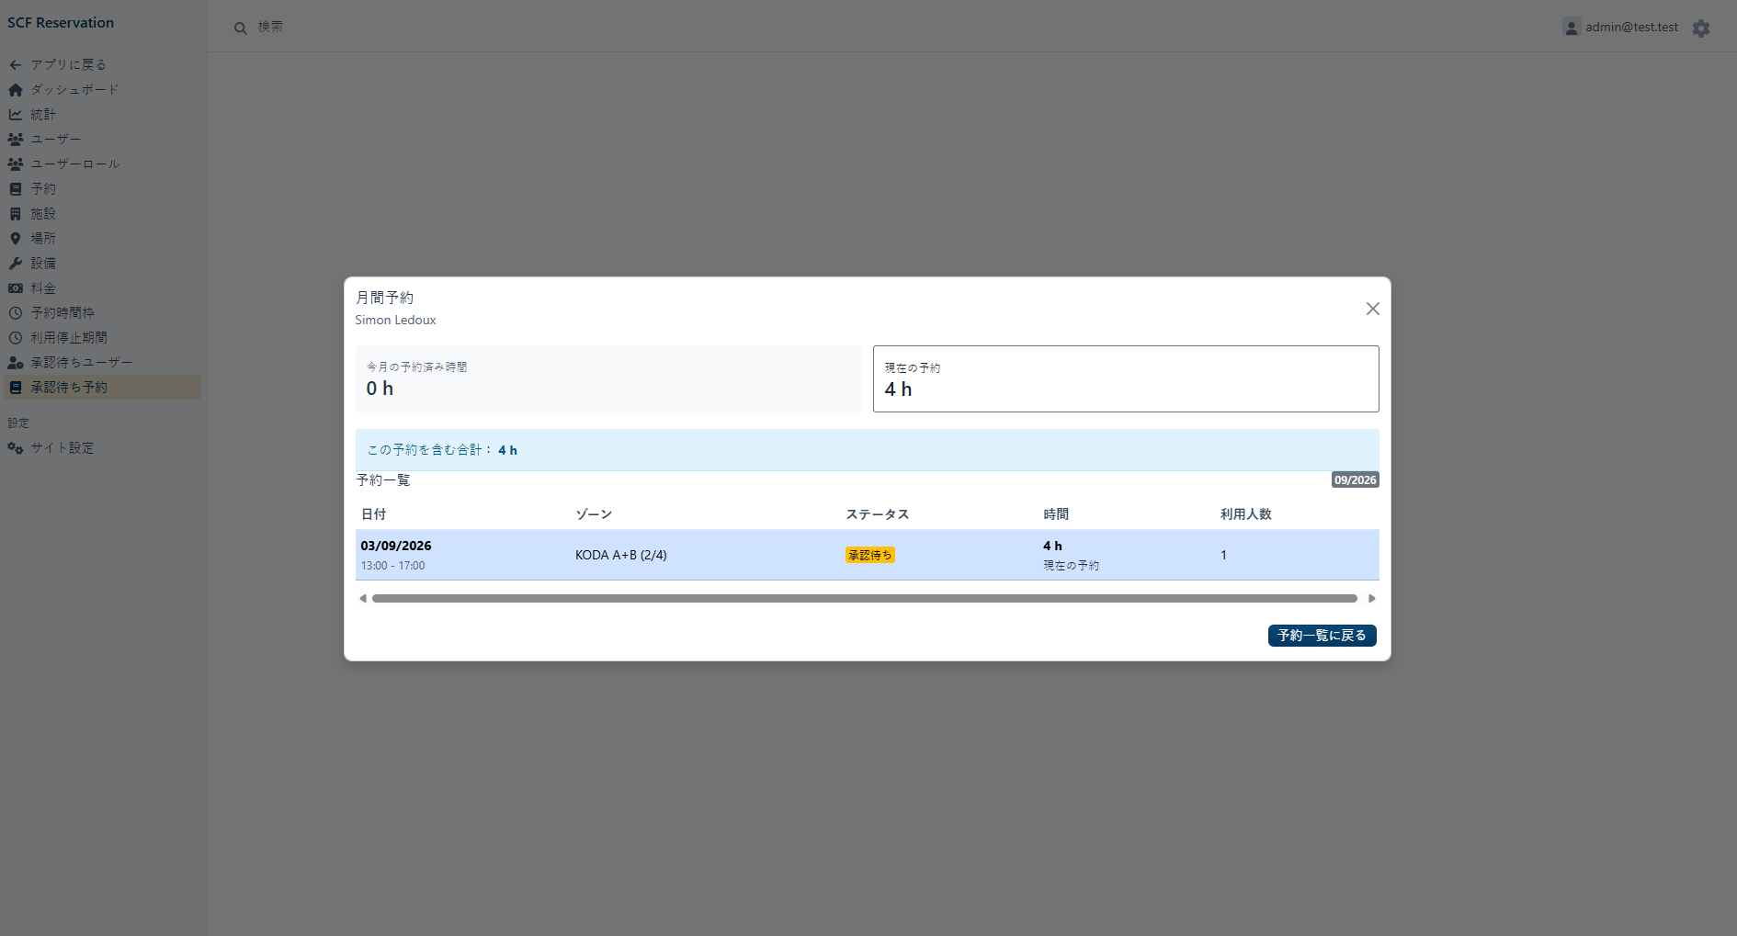
4. 予約申請を承認するか却下するか決定します

Slide 14
5. 予約申請一覧に戻る

Slide 15
6. 任意：予約をクリックして予約の詳細を表示します

Slide 16
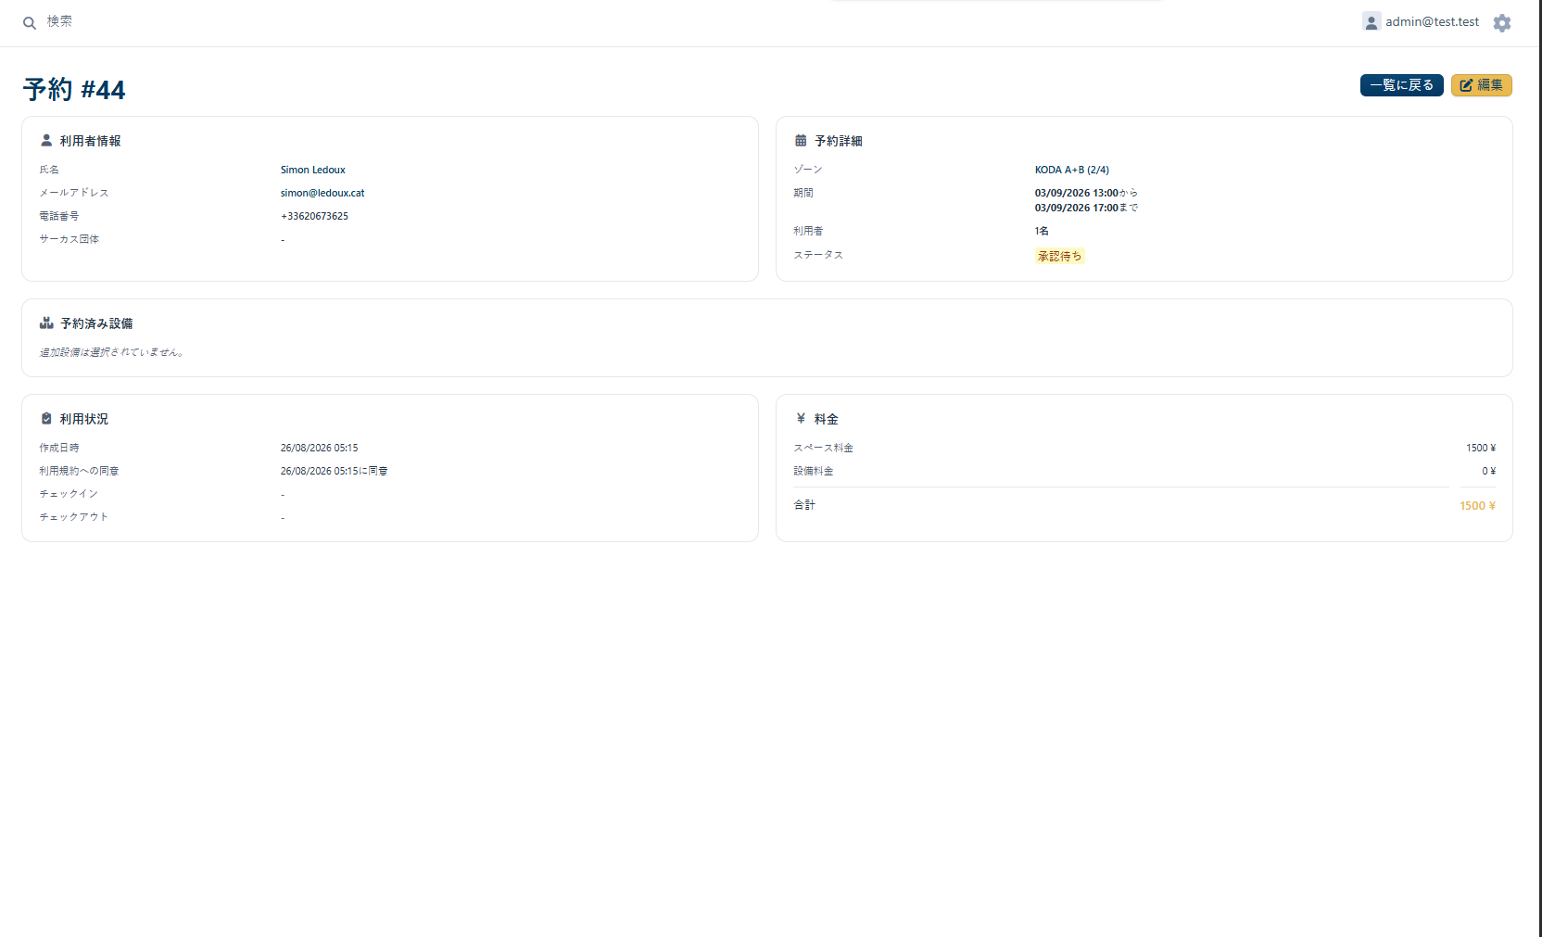
7. 承認待ち予約の一覧に戻ります

Slide 17
8. 予約を承認または却下します

Slide 18
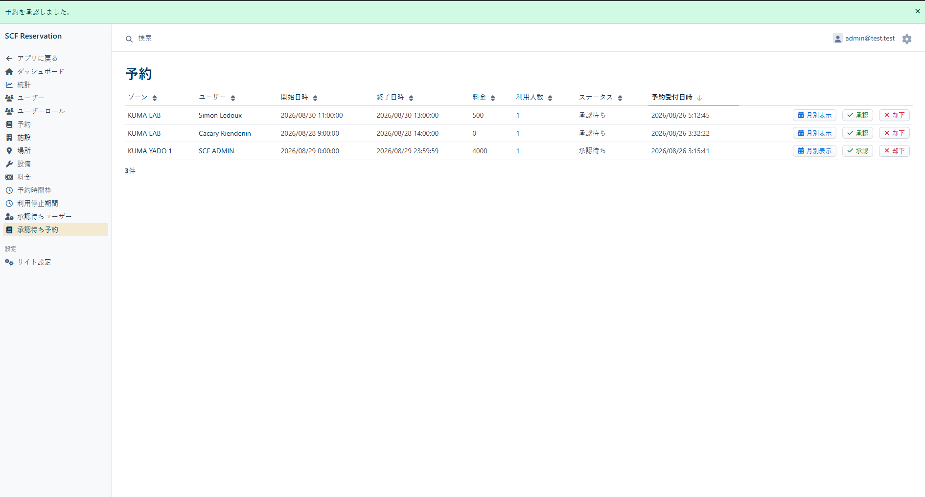
9. 予約が承認または却下されました

